Slide 1
Audit Carrefour
Magasin: Bizerte
Le 27/10/2018
Mme Meriam CHOUCHENE

Slide 2
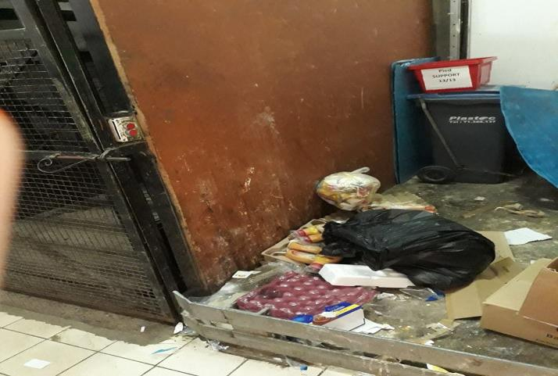
Réception: Maintien des produits casse divers à coté du monte-charge. La zone n’est pas identifiée.

Slide 3
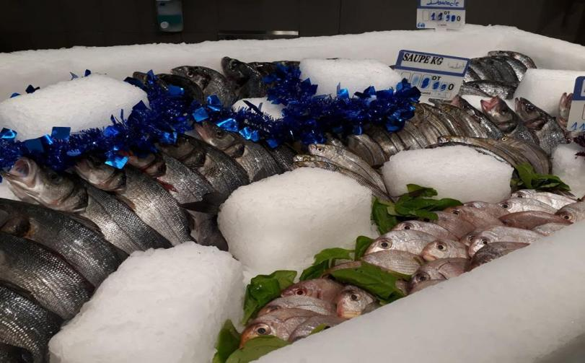
Poissonnerie: Décoration des poissons par des éléments non aptes au contact avec les aliments et des légumes non décontaminés.

Slide 4
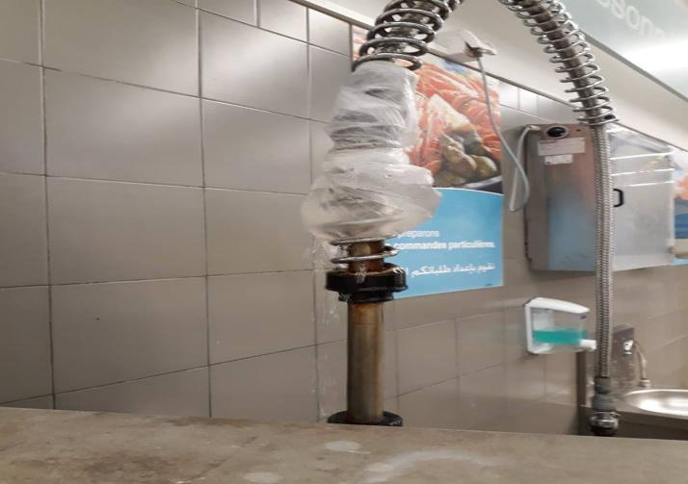
Poissonnerie: La poignée de la douchette est abimée

Slide 5
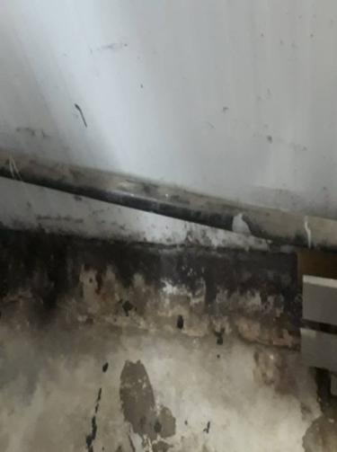
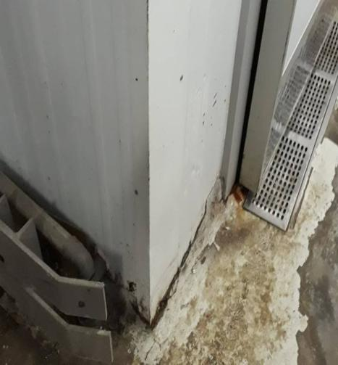
Poissonnerie: les jointures murales de la chambre froide sont décollées. Ecaillement de la résine devant la chambre froide.

Slide 6
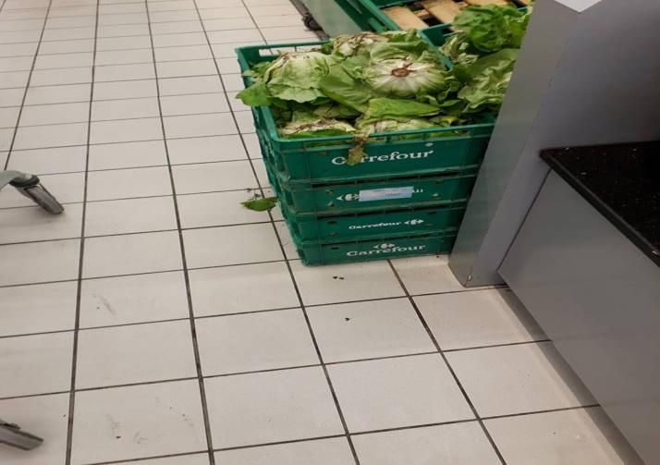
FLEG: maintien des caisses de légumes à même le sol

Slide 7
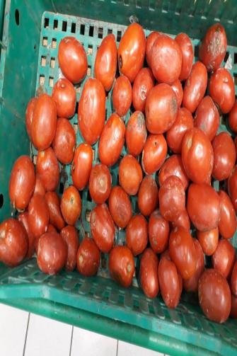
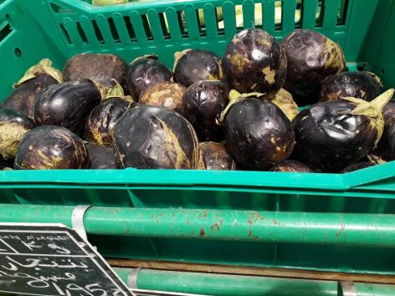
FLEG: certains légumes manquent de fraicheur

Slide 8
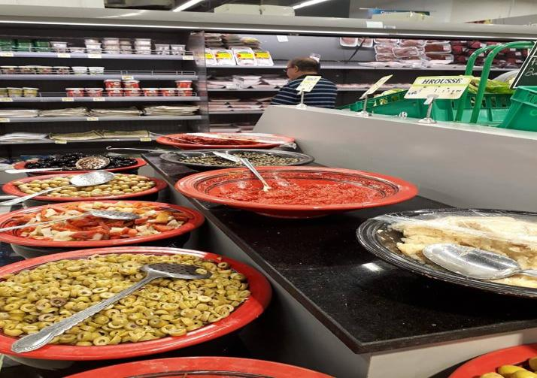
Condiments: Le récipient de Harissa manque de protection

Slide 9
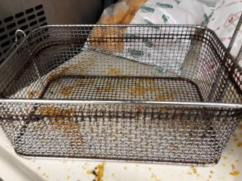
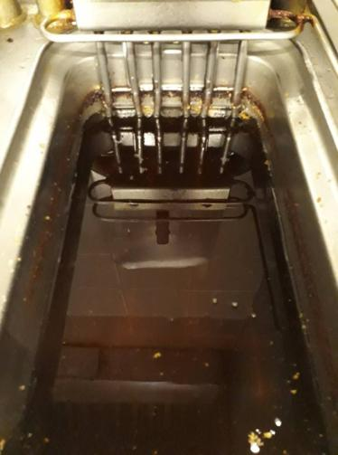
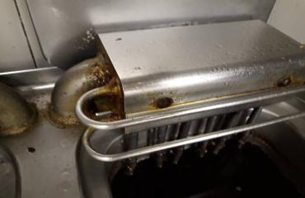
Traiteur: Huile usagée et de couleur brunâtre. Friteuse souillée

Slide 10
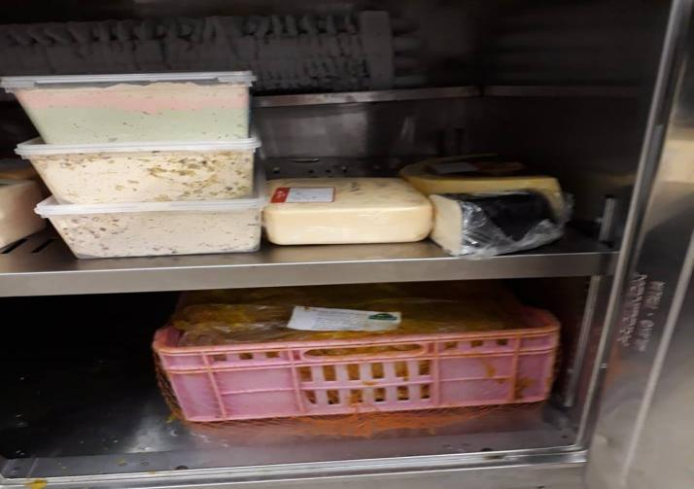
Fromage/ charcuterie: Entreposage d’une caisse de poulets avec les fromages et Chamia

Slide 11
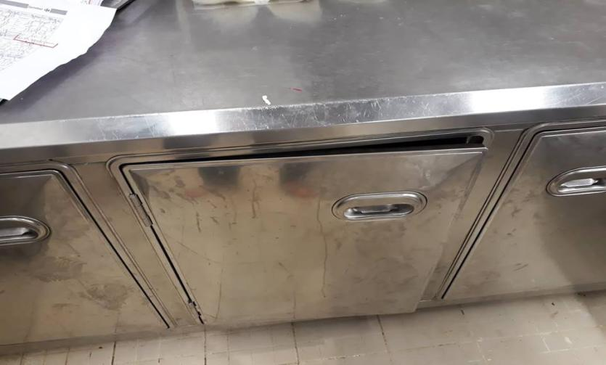
Fromage/ charcuterie: Le système de fermeture du meuble froid horizontal est défaillant

Slide 12
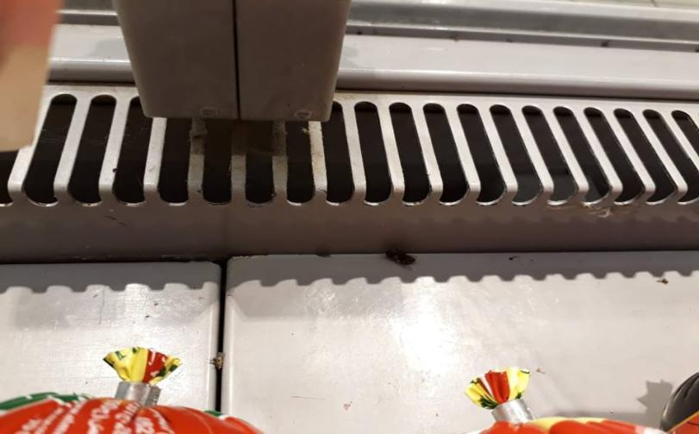
Fromage/ charcuterie: Présence de cadavres d’insectes à l’intérieur du meuble d’exposition.

Slide 13
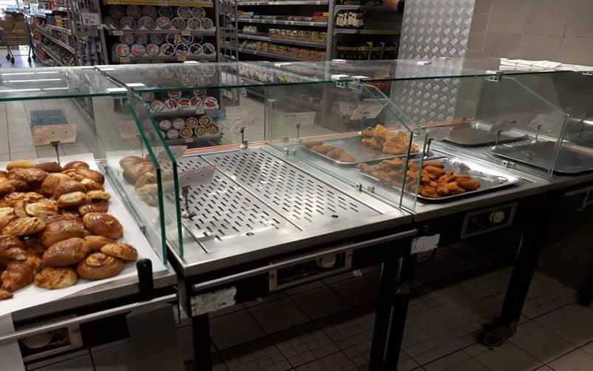
Traiteur: Le meuble d'exposition est partiellement protégé

Slide 14
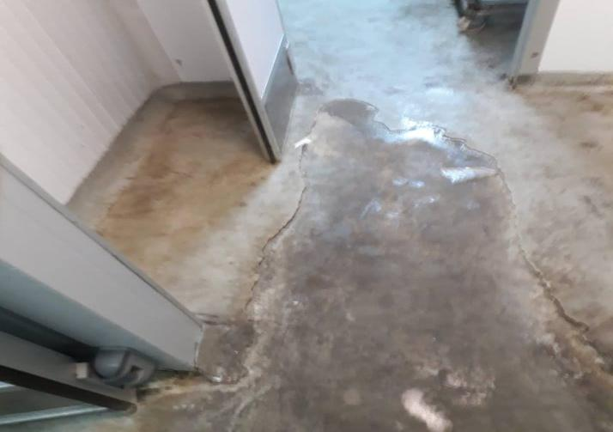
Boucherie: Le revêtement du sol est écaillé

Slide 15
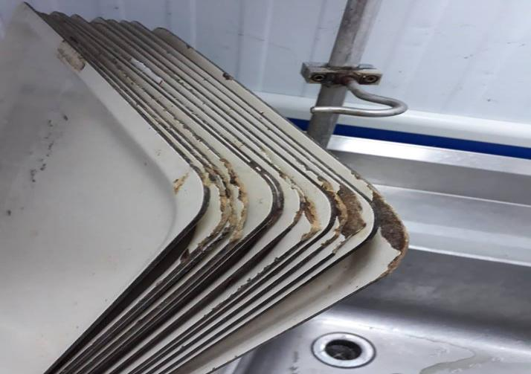
Boucherie: Plateaux en état d’usure avancée

Slide 16
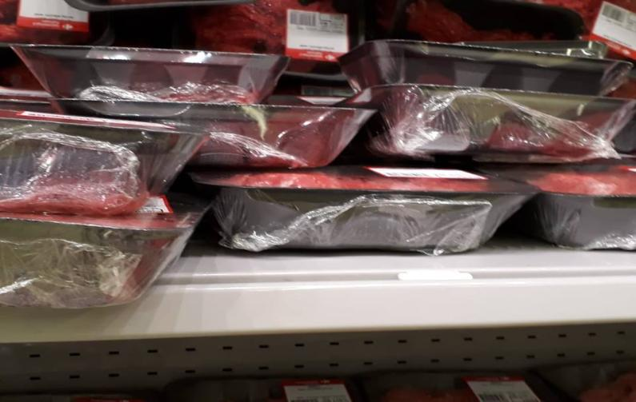
Boucherie: Entassement des barquettes de viande hachée au meuble d’exposition

Slide 17
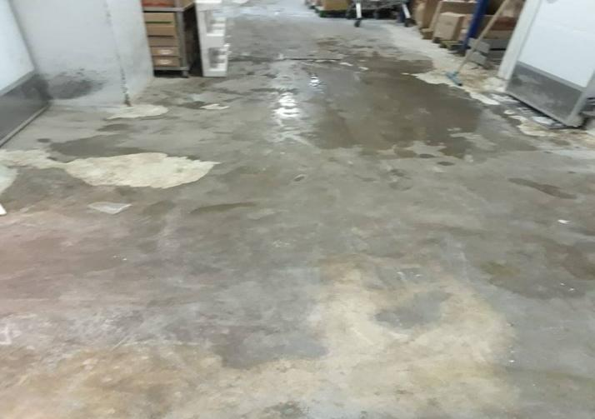
Couloir chambres froides: Ecaillement de la résine

Slide 18
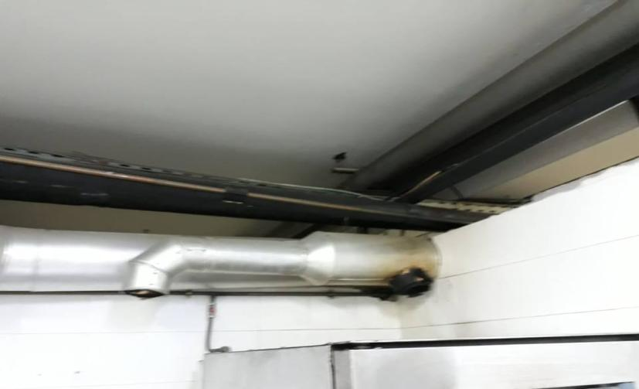
Pâtisserie: Les fours ne sont pas branchés à la hotte

Slide 19
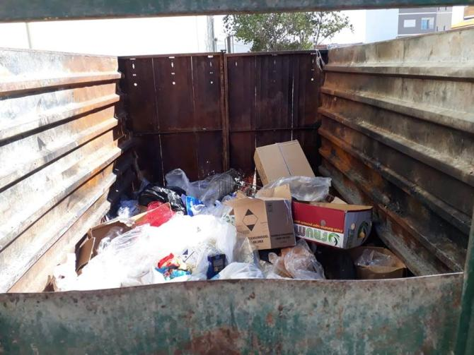
Gestion déchets: Entreposage des déchets dans un conteneur non protégé et placé à l’extérieur du magasin

